Slide 1

缓冲区和缓冲流

Slide 2
Buffer
缓冲区实际就是一个特殊的字节数组，缓冲区对象维护了几个特殊的变量，能够记录和跟踪缓冲区的状态变化情况
一个 Buffer 对象是固定数量的数据的容器，其作用是一个存储器，或者分段运输区，数据可被存储并在之后用于检索。缓冲区可以被写满或释放。对于每个非布尔原始数据类型都有一个缓冲区类，即 Buffer 的子类有：ByteBuffer、CharBuffer、DoubleBuffer、FloatBuffer、IntBuffer、LongBuffer 和 ShortBuffer

Slide 3
Buffer的基本使用
将数据写入到 Buffer 中.
调用 Buffer.flip()方法, 将 Buffer 转换为读模式.
从 Buffer 中读取数据
调用 Buffer.clear() 或 Buffer.compact()方法, 将 Buffer 转换为写模式.

Slide 4
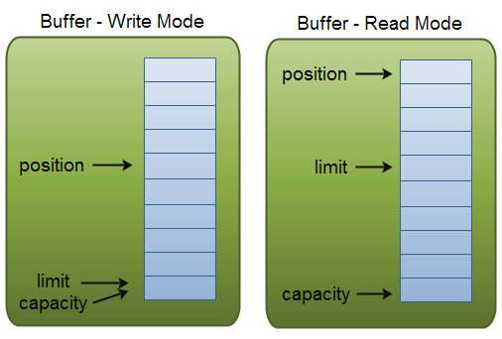
缓冲区
Buffer的属性
capacity
position
limit
Notes:
position 和 limit 的含义与 Buffer 处于读模式或写模式有关, 而 capacity 的含义与 Buffer 所处的模式无关.
capacity
作为一个内存块，Buffer有一个固定的大小值，也叫“capacity”.你只能往里写capacity个byte、long，char等类型。一旦Buffer满了，需要将其清空（通过读数据或者清除数据）才能继续写数据往里写数据。
position
当你写数据到Buffer中时，position表示当前的位置。初始的position值为0.当一个byte、long等数据写到Buffer后， position会向前移动到下一个可插入数据的Buffer单元。position最大可为capacity – 1.
当读取数据时，也是从某个特定位置读。当将Buffer从写模式切换到读模式，position会被重置为0. 当从Buffer的position处读取数据时，position向前移动到下一个可读的位置。
limit
在写模式下，Buffer的limit表示你最多能往Buffer里写多少数据。 写模式下，limit等于Buffer的capacity。
当切换Buffer到读模式时， limit表示你最多能读到多少数据。因此，当切换Buffer到读模式时，limit会被设置成写模式下的position值。换句话说，你能读到之前写入的所有数据（limit被设置成已写数据的数量，这个值在写模式下就是position）

Slide 5
缓冲区
常用方法：
flip()
rewind()
clear()和compact()
mark()和reset()

Slide 6
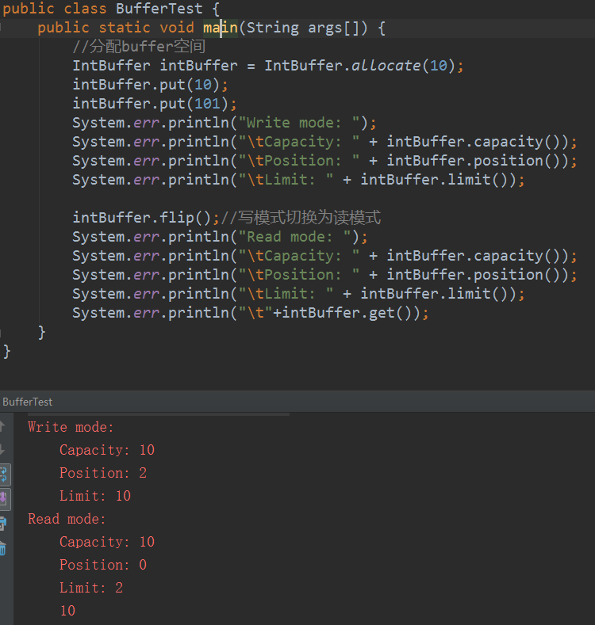
代码示例

Slide 7
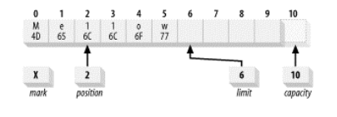
compact
实现部分数据读取
Compact 之前的缓冲区：

Slide 8
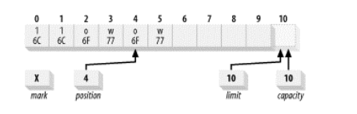
compact
Compact 之后的缓冲区：

Slide 9
Direct Buffer
所分配内存不在 JVM 堆上, 不受 GC 的管理.(但是 Direct Buffer 的 Java 对象是由 GC 管理的, 因此当发生 GC, 对象被回收时, Direct Buffer 也会被释放)
因为 Direct Buffer 不在 JVM 堆上分配, 因此 Direct Buffer 对应用程序的内存占用的影响就不那么明显(实际上还是占用了这么多内存, 但是 JVM 不好统计到非 JVM 管理的内存.)
申请和释放 Direct Buffer 的开销比较大. 因此正确的使用 Direct Buffer 的方式是在初始化时申请一个 Buffer, 然后不断复用此 buffer, 在程序结束后才释放此 buffer.
使用 Direct Buffer 时, 当进行一些底层的系统 IO 操作时, 效率会比较高, 因为此时 JVM 不需要拷贝 buffer 中的内存到中间临时缓冲区中.

Slide 10
Non-Direct Buffer
直接在 JVM 堆上进行内存的分配, 本质上是 byte[] 数组的封装.
因为 Non-Direct Buffer 在 JVM 堆中, 因此当进行操作系统底层 IO 操作时, 会将此 buffer 的内存复制到中间临时缓冲区中. 因此 Non-Direct Buffer 的效率就较低.

Slide 11
缓冲流
传统的IO是基于阻塞的，工作状态是“读/写，等待，读/写，等待……”
缓冲流本身不具备缓冲功能，它只是在基础流上包装了一层，主要通过一个字节数组实现的，
以空间换时间，使用装饰者模式实现。
缓冲流分为字符流和字节流两种，原理类似
字符流：BufferedReader/BufferedWriter
字节流：BufferedInputStream/BufferedOutputStream

Slide 12
缓冲流
为什么能提高效率？
简而言之，就是时间换空间
以字节流为例
Notes:
read方法虽然是一个字节一个字节的返回数据，但是他实际上是一次就读取了buf个字节，然后从buf中返回给read方法，如果取光了，在read一次，如此往复。也就是说，采用了缓冲技术之后，缓冲流调用本地IO的次数变为file.length/buf.length，默认buf是8192个字节，因此read方法的性能提高了约8192倍。当然这不是不需要花费代价的，花费的代价就是多消耗了8191个内存字节。

Slide 13
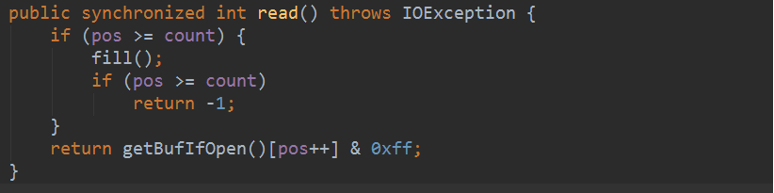
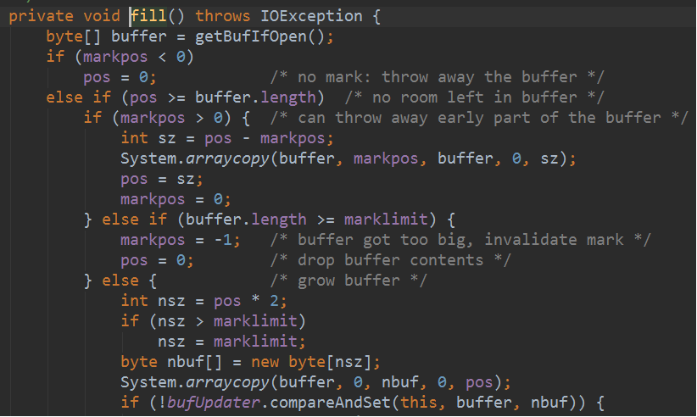
缓冲流
BufferedInputStream字节读取
将缓冲buf填满
如果buf还没有被读完，则每次都从buf中获取一个字节，否则再次填充buf

Slide 14
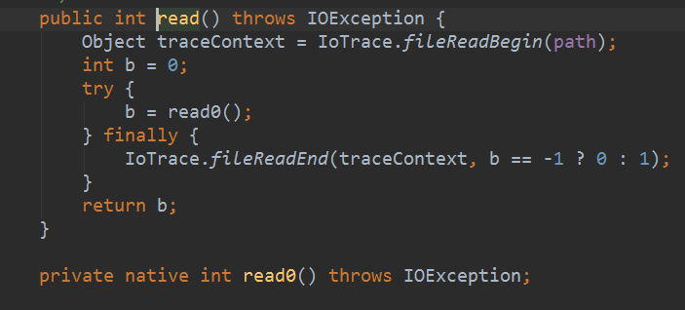
缓冲流
FileInputStrem字节读取
传统的IO是阻塞式的，没有采取缓冲技术，那么每次读取一个字节都要使用本地的IO资源，读取一个字节，然后阻塞，等待再次调用
也就意味着，读取一个字节，使用IO资源，然后阻塞，然后再使用IO资源，再阻塞，直至文件读完，流关闭释放IO资源

Slide 15
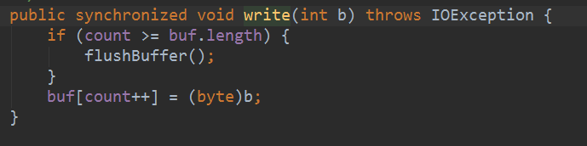
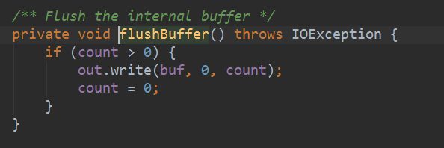
缓冲流
BufferedOutputStream
只有buf写满了，才会flushBuffer，将数据刷到磁盘,默认一次刷8192个字节
Buf没有写满，则继续写buf，直到cont>=buf.length，才会调用flushBuffer
实际上这里调用的是构造方法中传入的节点流对象的写字节方法，一次写一个buf
Notes:
write(int)方法的思想还是空间换时间，使用缓冲技术，则每次都是写buf，直到buf写满了才会把数据刷到磁盘（刷盘的过程是调用构造方法中传入的节点流的write(arr[])来实现的，而不是直接调用native write(int)实现），没有使用缓冲技术，那么每个字节都需要消耗本地的IO资源，写一个字节，使用一次IO资源，然后再阻塞再写，如此重复。

Slide 16
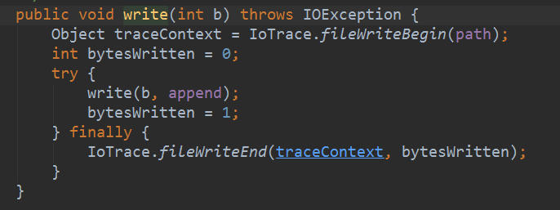
缓冲流
FileOutputStream
每写一个字节都需要使用本地IO资源，然后阻塞，然后再使用IO再阻塞…
Notes:
wirte(arr[])最终调用write(arr[], int, int)，思想是将arr中的数据刷到磁盘。使用了缓冲流技术，如果arr.length>=buf.length，则直接将arr中的数据刷盘；如果arr.length<buf.length，则将数据写入buf，直到buf写满了才会刷盘，刷盘的过程也是调用构造方法中传入的节点流的write(arr[], int, int)完成。
缓冲流之所以能够提高性能，主要是利用了在内存中开辟的buf空间来实现的，减少了直接消耗系统IO资源的次数，从而提高了性能。

Slide 17
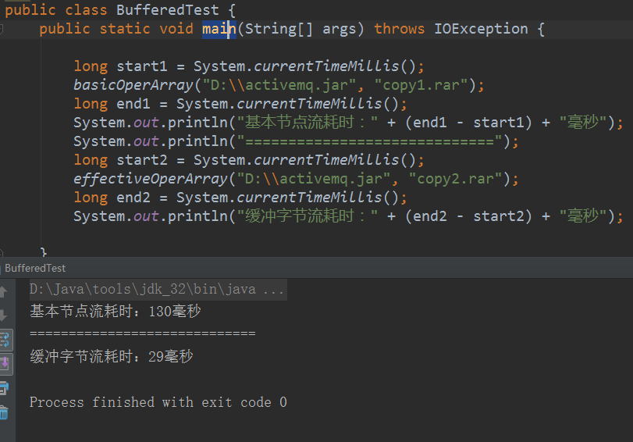
效率对比

Slide 18
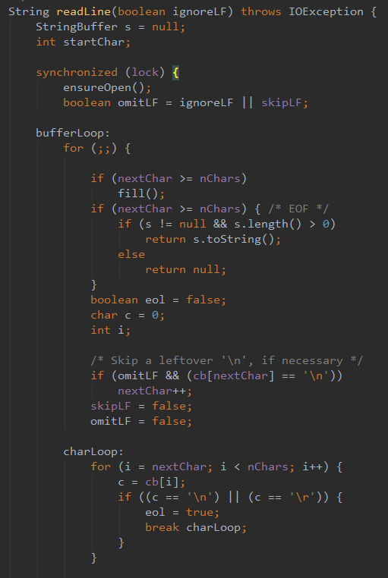
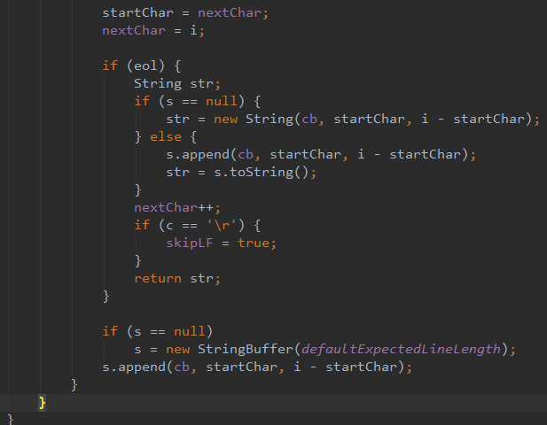
ReadLine
查看流是否关闭
填充缓冲区
默认8192个字节
从下一行开始
这个循环是从缓冲区读数据

Slide 19
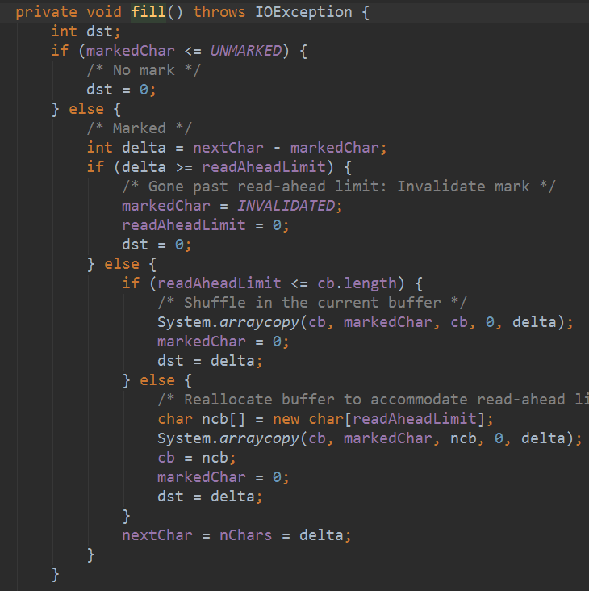
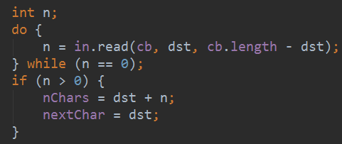
fill
dst表示填充缓冲区的起始位置
当前标记的长度
第一次不会超过上限
保留标记开始位置的数据，更新缓冲区数据
先更新缓冲区大小，保留标记位置，然后再更新缓冲区数据

Slide 20
流的关闭顺序
一般情况下是：先打开的后关闭，后打开的先关闭
另一种情况：看依赖关系，如果流a依赖流b，应该先关闭流a，再关闭流b。例如，处理流a依赖节点流b，应该先关闭处理流a，再关闭节点流b
可以只关闭处理流，不用关闭节点流。处理流关闭的时候，会调用其处理的节点流的关闭方法。
注意：
如果将节点流关闭以后再关闭处理流，会抛出IO异常。

Slide 21
缓冲流的关闭
注意:
缓冲流的关闭，关闭的不是缓冲流本身，而是
关闭的被包装的流对象
BufferedWriter bufferedWriter=new BufferedWriter(new FileWriter(“MyBuf.txt”)); //将数据写入缓冲区 bufferedWriter.write(“admin.10101111.com”); //刷新缓冲区的数据，将数据刷到目的地 bufferedWriter.flush(); //关闭缓冲区 bufferedWriter.close();

Slide 22
Thanks

